Slide 1
Proč barevné čtvrtky?
Protože témata budou různorodá, lépe by bylo pestrobarevné ale to je moc dlouhé…..
cestovatelství- cesty, cizí země, národy,kultury, doprava….
dějiny umění a historie
přírodní vědy, lékařství a zdravotnictví
umění – kovářství, fotografie, malířství, sochařství, architektura, literatura
přednášky o významných osobnostech – např.Janáček, Freud, Mendel….
Sportovci
Filozofie, náboženství, psychologie
Věda, vědci, historie vědy
Atd. i dle vašich námětů a přání

Slide 2
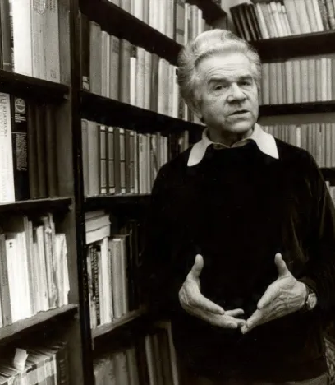
Organizátor barevných střed v Turnově
Jaromír Horáček, rodák z Jilemnice (*1924), vystudoval Filozofickou fakultu Univerzity Karlovy (1949). Od roku 1953 byl učitelem českého jazyka na turnovské jedenáctiletce. V letech 1963 až 1970 byl ředitelem téže školy, která se tehdy jmenovala střední všeobecně vzdělávací škola (dnes už opět gymnázium). Po roce 1970 byl nucen ze školy odejít z politických důvodů. Až do důchodu působil jako středoškolský učitel na Střední zdravotnické škole v Turnově. Na přelomu 50. a 60. let stál v čele legendárního studentského divadélka KOMPAS, které na svoji dobu dávalo studentům maximální pocit tvůrčí svobody. Vyrostlo tu několik osobností, které mají dodnes své místo v české kultuře. Na odkaz tohoto divadélka navázala činnost dalšího studentského souboru „Mandragora“, tentokrát už na půdě zdravotnické školy. Oběma souborům se dostalo významných ocenění na regionální i celostátní úrovni.

Slide 3
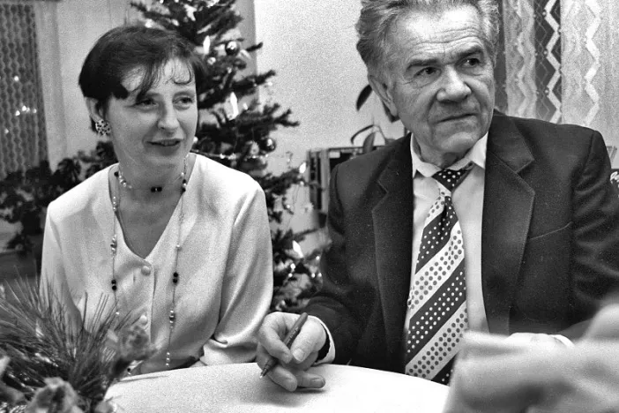
Malá vzpomínka turnovské zastupitelky Evy Kordové
Řadu legendárních Barevných střed, které patřily k nejlepším kulturním pořadům v době hluboké totality, jsem jako mladá nastupující pracovnice turnovské knihovny a bývalá členka divadélka Kompas tvořila společně s jejich zakladatelem, profesorem Jaromírem Horáčkem. Pan profesor stál za vším kulturním děním, kterým žila tato část města Turnova, takzvaně za druhým břehem Jizery.

Slide 4
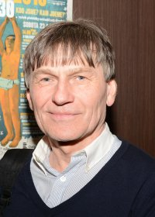
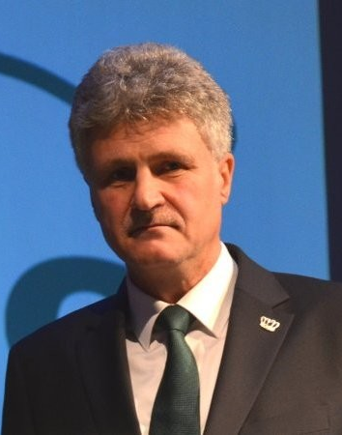
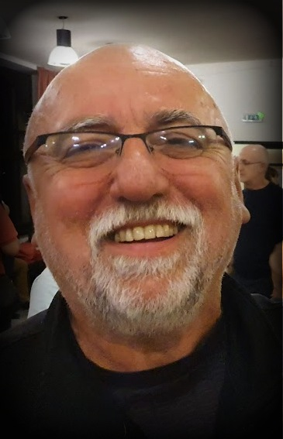
Jsme na to zatím tři stárnoucí pánové
Jiří Cachnín – dramaturg 37 ročníků festivalu alternativního divadla Kopřiva, organizátor desítek kulturních a společenských akcí v Kopřivnici, Frýdku a jiných místech
Josef Rejman – cestovatel, ředitel vsetínské firmy WOCO STV
občan Příbora
Pavel Grodza – bývalý příborský lékárník, předseda Spolku moravskoslezských farmaceutů, občan Příbora

Slide 5
Vstupenky a informace
Založil jsem amatérské internetové stránky:
www.barevnectvrtky.estranky.cz
Vstupenky lze koupit i v předprodeji na stránkách kultury města Příbor či v infocentru na Jičínské
https://kulturnidum.pribor.eu/
a vždycky i tady na místě!!!!!!!!!!!

Slide 6
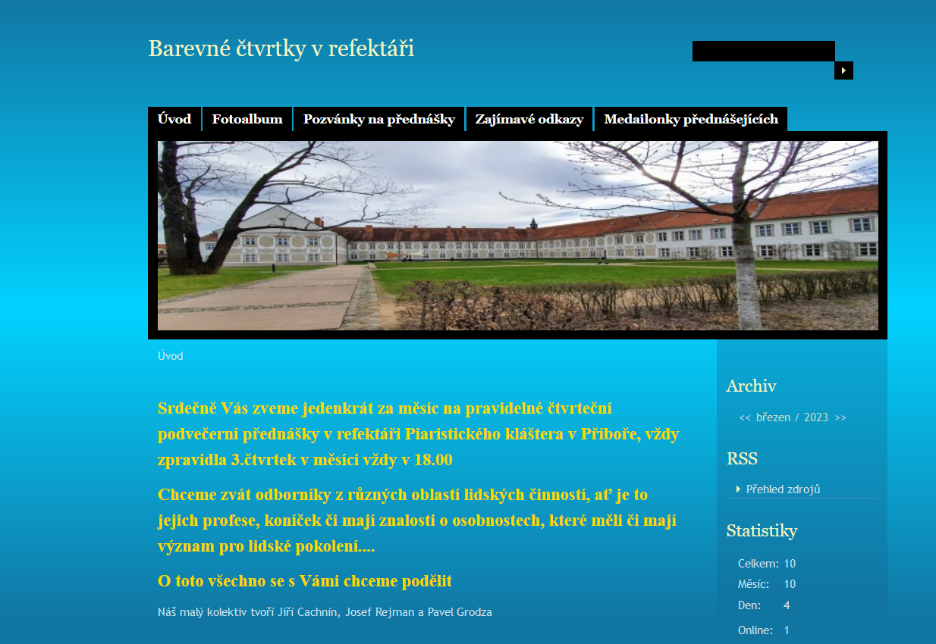

Slide 7
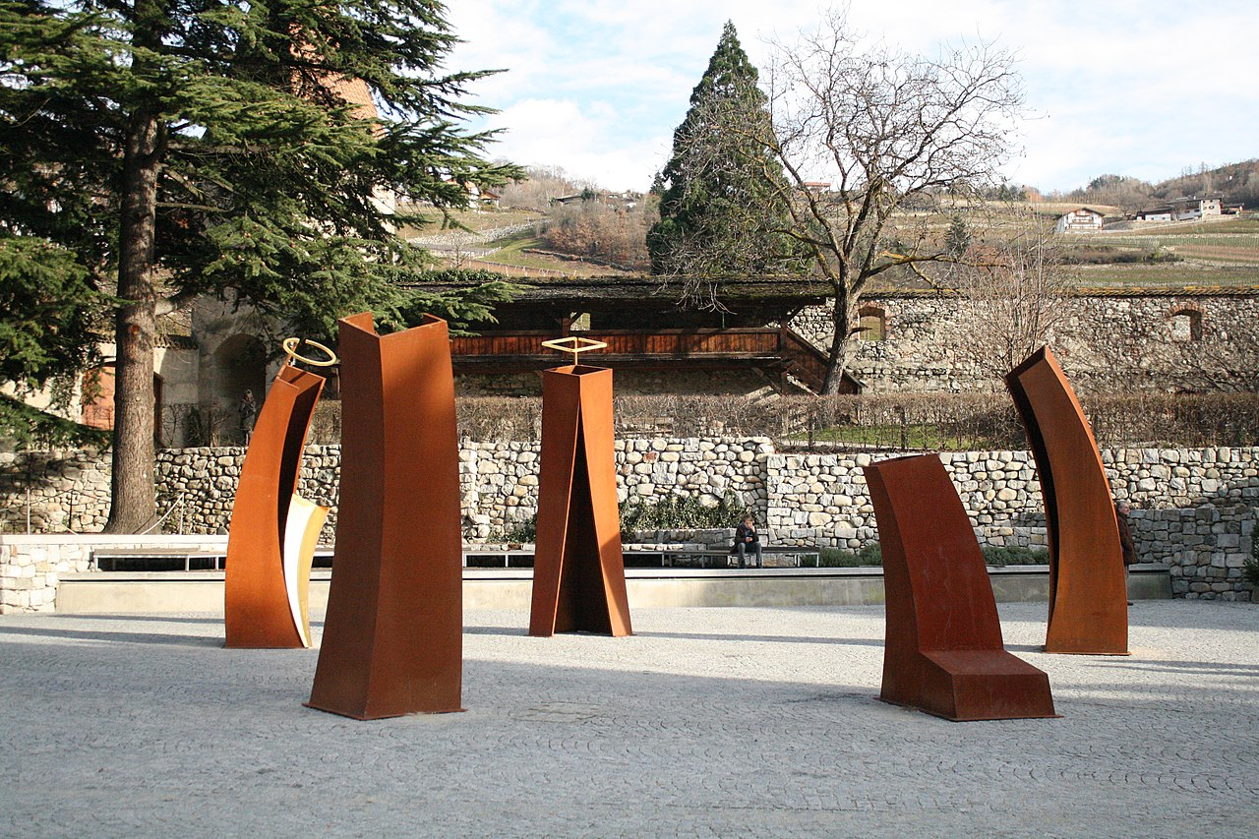
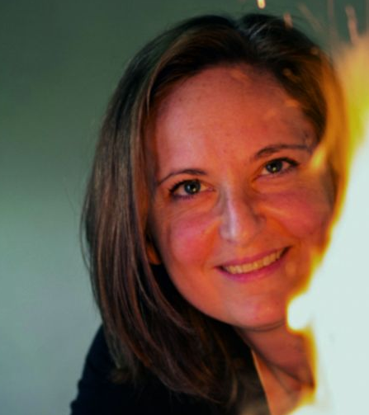
Co bude příště?
Christine Habermann von Hoch, umělecká kovářka žijící a tvořící v Příboře
Z mého života
trošku parafráze smyčcového kvartetu Bedřicha Smetany
Tentokrát až 4.čtvrtek v měsíci :
27.dubna 2023 v 18.00 zde

Slide 8
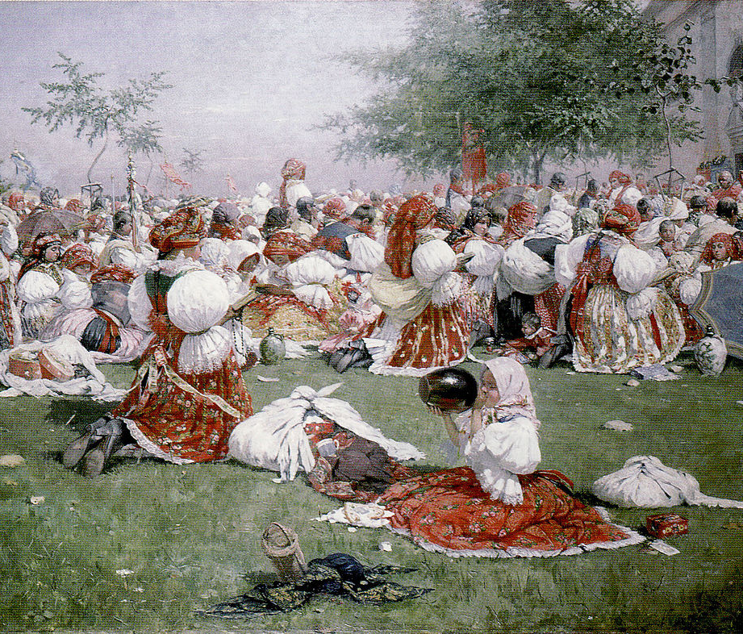
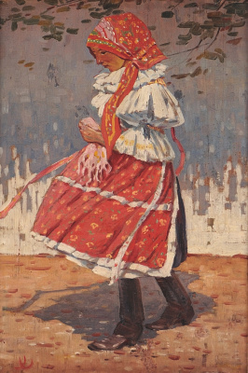
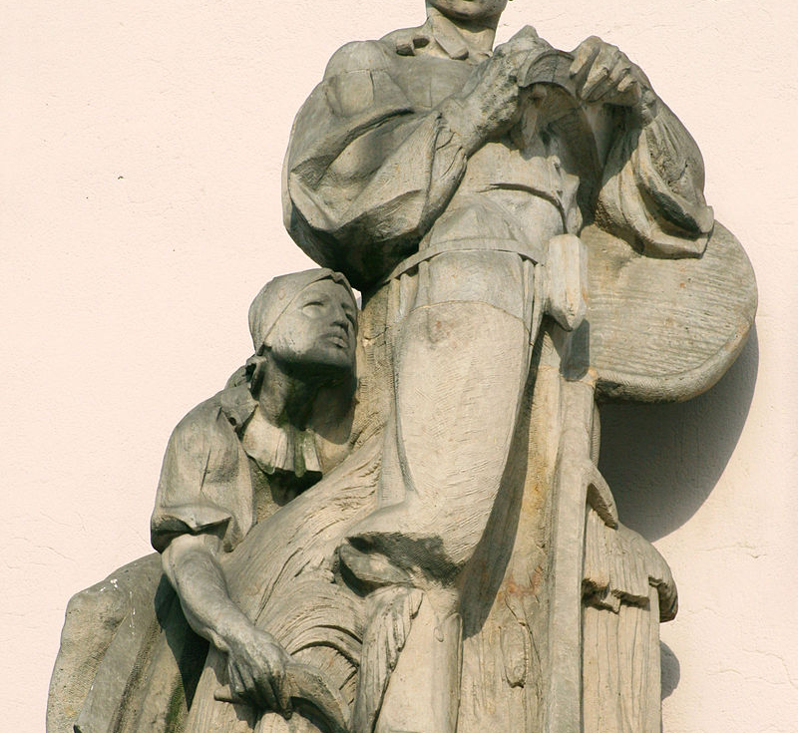
A v květnu?
18.května v 18.00
Mgr Gabriela Pelikánová – kurátorka Galerie výtvarného umění v Ostravě
Není Uprka jako Úprka
jeden bratr malíř, druhý sochař,
autor soch na příborském gymnáziu
Oba z Moravského Slovácka z Kněždubu

Slide 9
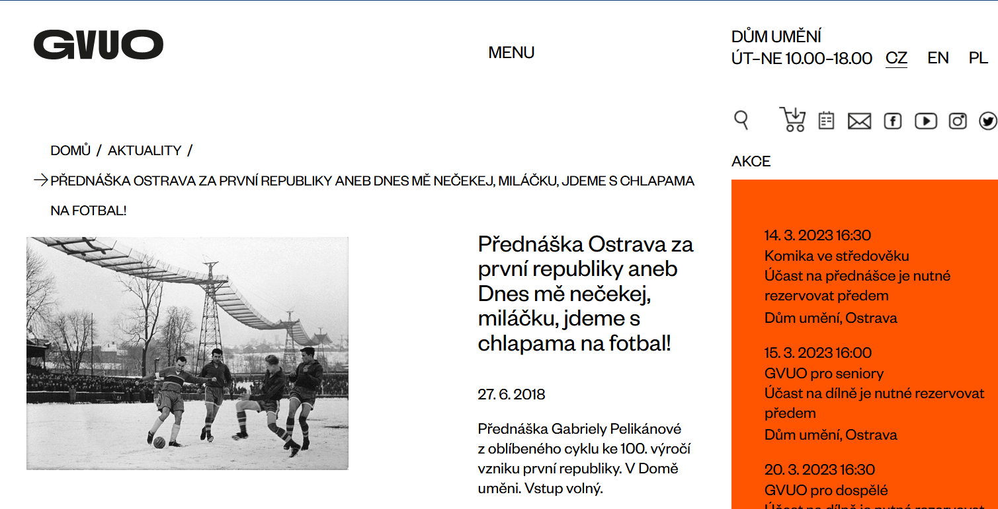

Slide 10
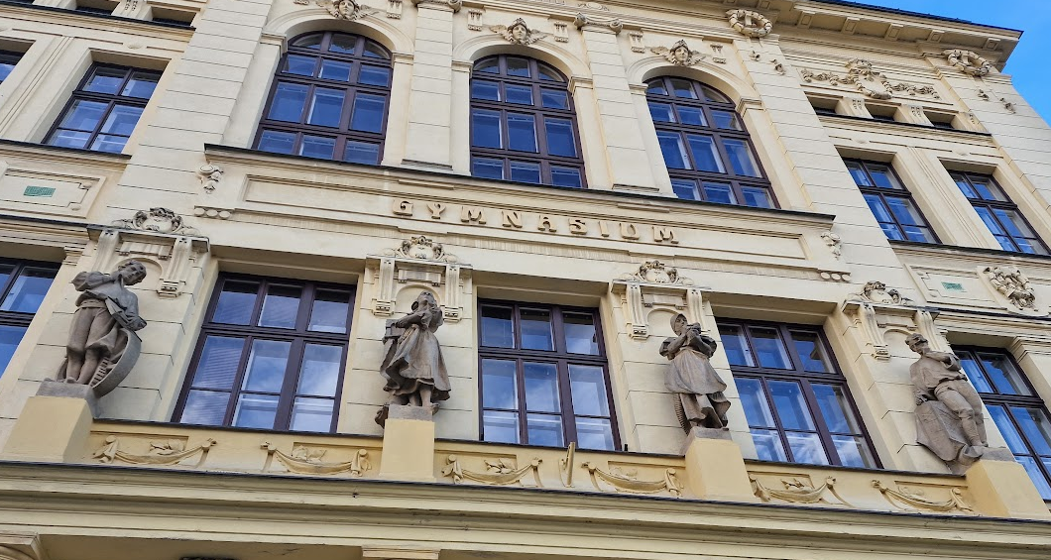

Slide 11
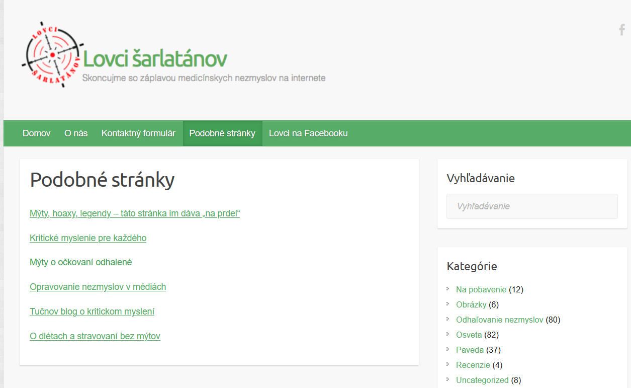

Slide 12
